Slide 1
Επούλωση τραυμάτων
3

Slide 2
Γιατί μελετούμε την επούλωση τραυμάτων;
50 εκατομμύρια χειρουργικές επεμβάσεις κάθε χρόνο στις ΗΠΑ
Η ανάρρωση απαιτεί δισεκατομμύρια δολάρια.
Παρά τις τεχνολογικές προόδους, οι επιπλοκές συνεχίζουν να υπάρχουν κατά τη διάρκεια επεμβάσεων και δεν έχουν μειωθεί τα τελευταία 50 χρόνια.
Η ανταπόκριση στην επούλωση του τραύματος επηρεάζει την απόδοση του εμφυτεύματος:
Εμποδίζει τη ροή στους καθετήρες, κάνουλες και αντλίες εκχύλισης
Δημιουργεί φραγμούς αντίστασης γύρω από τους ηλεκτρολύτες, συστήματα λήψης φαρμάκου
Αποδομεί πολυμερή υλικά

Slide 3
Επούλωση τραυμάτων
Διαδικασία επούλωσης αποτελείται από πολλαπλά γεγονότα
αλληλεπιδράσεις διαφόρων κυτταρικών και μοριακών συνιστωσών
ταυτόχρονη δράση με το κλείσιμο του τραύματος
δημιουργία νέου ιστού
Η διαδικασία μπορεί να γίνει κατανοητή σαν μία σειρά βημάτων αλλά στην πραγματικότητα είναι συνεχής

Slide 4
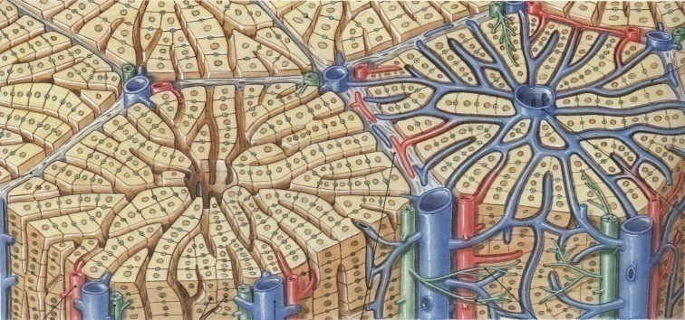
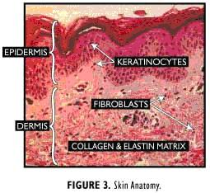
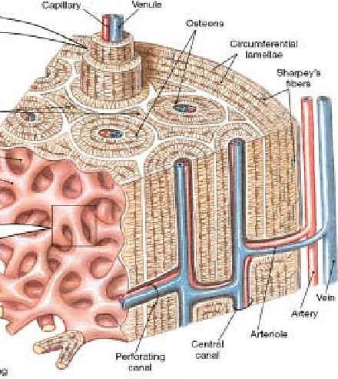
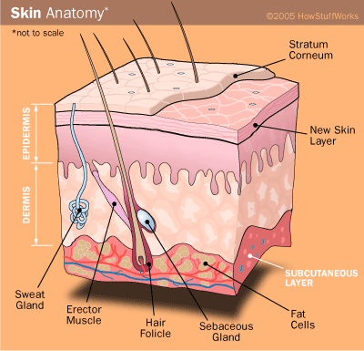
Φυσιολογικός Ιστός
Πολύκυτταρική
3D δομές
Εξωκυτταρικό δίκτυο
Πολλαπλές λειτουργίες
Αλληλεπίδραση με το περιβάλλον
natural-health-information-centre.com

Slide 5
Τραυματισμός Ιστών
Έχει σαν επακόλουθο μία ποικιλία κυτταρικών αποκρίσεων συμπεριλαμβανομένων:
Νέκρωση
Απόπτωση
Ατροφία
Υπερτροφία
Υπερπλασία
Μεταπλασία
Αλλαγή στον φαινότυπο

Slide 6
Επούλωση Τραύματος
Διαφορετικοί ιστοί έχουν διαφορετικές δυνατότητες για επούλωση
Υψηλή δυνατότητα επούλωσης | Χαμηλή δυνατότητα επούλωσης
Επιθηλιακοί ιστοί Λεμφοειδείς ιστοί Αιμοποιητικοί ιστοί Μεσεγχυματικοί ιστοί Ιστοί με υψηλή αγγειοποίηση | Νεύρα Σκελετικοί Μύες Καρδιακοί Μύες Χόνδροι

Slide 7
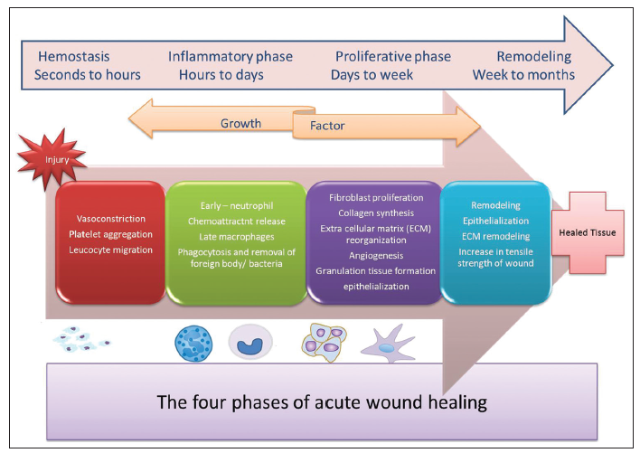
Επούλωση Τραύματος
Βιολογική Σκοπιά
Μελέτες σε δέρμα ζωικών ειδών
Γενικά αργή επούλωση των τραυμάτων
Δημιουργία ουλής
natural-health-information-centre.com

Slide 8
Επούλωση Τραύματος
Με την σκοπιά ενός Bioengineer
Μια σειρά από χρονικά εξαρτώμενες αντιδράσεις που καταλήγουν στη δημιουργία μιας ουλής.
Κάθε γεγονός ακολουθεί ένα προβλεπόμενο χρονολογικά μοτίβο.
Επιπλοκές σε οποιοδήποτε γεγονός της αλυσίδας επιμηκύνουν το χρόνο που απαιτείται για φυσιολογική επούλωση.
Τέτοιες επιπλοκές συμπεριλαμβάνουν το μέγεθος του τραύματος, το βαθμό της μόλυνσης, το βαθμό αγγειοποίησης του ιστού, την ύπαρξη ξένου σώματος, την γενική υγεία και ηλικία του ασθενή.
Η διαδικασία μπορεί να γίνει αντιληπτή με ένα σύνολο διαδικασιών των οποίων το μαθηματικό βεληνεκές μπορεί να μετρηθεί και να μοντελοποιηθεί με βάση το χρόνο.

Slide 9
Επούλωση Τραύματος
Τραύμα
έγχυση, εμφύτευση, ζημιά αιμοφόρων αγγείων
.
Οξεία φλεγμονή
Πολυμορφοπύρηνα λευκά αιμοσφαίρια
Χρόνια φλεγμονή
Μονοκύτταρα και μακροφάγα
Κοκκοποιημένος Ιστός
Κύτταρα συνεκτικού ιστού (fibroblasts) και καινούρια αιμοφόρα τριχοειδή.
Αντίδραση ξένου σώματος
Μακροφάγα και FBGCs στην αλληλεπίδραση υλικού – ιστού
Ινώδης συμπύκνωση
Ινώδης κύστη
B.D. Ratner, A.S. Hoffman, Biomaterials Science, 2nd Edition: An Introduction to Materials in Medicine, Elsevier Academic Press, San Diego, 2012.

Slide 10
Επούλωση Τραύματος
Έναρξη με μηχανική ζημιά/τραύμα σε αγγειώσεις οργάνων.
Δημιουργία θρόμβου – θρόμβωση αίματος.
Ενεργοποίηση αιμοπεταλίων και αποκκοκοποίηση.
Φλεγμονή – Οίδημα.
Αφαίρεση κατεστραμμένου ιστού και απενεργοποιημένων κυτταρικών στοιχείων.
Πολλαπλασιασμός κυττάρων και στρατολόγηση ενδοθηλιακών, επιθηλιακών και κυττάρων φλεγμονής.
Συνεχιζόμενη αφαίρεση κυτταρικής μεμβράνης.
Αγγειογέννεση.
Σύνθεση κυτταρικής μεμβράνης και απόθεσή της.
Επιθηλιασμός και σύσφιξη τραύματος.
Μονοπάτι απόπτωσης.
Ανακατασκευή ιστών – σύνθεση ελαστίνης.

Slide 11
Επούλωση Τραύματος
Ρόλος Φαγοκυττάρων
Κολλάνε στο ενδοθήλιο των τριχοειδών αγγείων, διαχέονται ανάμεσα στα ενδοθηλιακά κύτταρα και κινούνται στον γύρω κατεστραμμένο ιστό.
Η μετανάστευση των φαγοκυττάρων (διαπίδυση) ξεκινάει μερικά λεπτά μέχρι μερικές ώρες μετά το τραύμα και μπορεί να συνεχιστεί μέχρι και 24 ώρες μετά.
Ενεργοποιούνται όταν έρχονται σε επαφή με ένα κύτταρο που έχει υποστεί ζημιά, ένα αντιγόνο, μια κατεστραμμένη κυτταρική μεμβράνη ή ένα βιοϋλικό.
Κατόπιν, εκκρίνουν την ιντερλευκίνη 1 και τον παράγοντα νέκρωσης όγκων (TNF – alpha) -προφλεγμονώδεις κυττοκίνες

Slide 12
Επούλωση Τραύματος
Ρόλος Ινοβλαστών
Μετανάστευση κυττάρων στην περιοχή του τραύματος
Προσκόλληση στην κυτταρική μεμβράνη μέσω ιντεγκρινών
Ενεργοποίηση από τους παράγοντες PDGF, FGF και TGF-beta
Παραγωγή εξωκυτταρικού υλικού
Προάγουν την αγγειογέννεση
Διαφοροποίηση σε μυοινοβλάστες – λείες μυϊκές ίνες που ενισχύουν τη συστολική κίνηση
Συστολή του τραύματος.
Εξαφανίζονται με την απόπτωση μετά την επούλωση του τραύματος

Slide 13
Επούλωση Τραύματος
Αγγειογέννεση
Προκαλείται από χαμηλά επίπεδα οξυγόνου
Προκαλείται από χαμηλό pH
Προκαλείται από αύξηση σε κυτοκίνες.
Τα καινούρια αιμοφόρα αγγεία μεταφέρουν οξυγόνο, θρεπτικά συστατικά και κύτταρα φλεγμονής στο σημείο του τραυματισμού και ρυθμίζουν την απαγωγή άχρηστων συστατικών.
Αύξηση στο οξυγόνο →σύνθεση κολλαγόνου και έτσι θεωρούμε ότι η αγγειογέννεση προηγείται της ωρίμανσης του εξωκυτταρικού υλικού.
Φυσιολογικά
η αγγειογέννεση παραμένει αδρανής στον ενήλικο
η ανάπτυξη νέων αιμοφόρων αγγείων θεωρείται ότι προέρχεται από μια αλλοίωση στην τοπική ισορροπία των αγγειογεννετικών και αντι-αγγειογεννετικών αυξητικών παραγόντων

Slide 14
Επούλωση Τραύματος
Αγγειογεννετικοί παράγοντες
VEGF-vascular endothelial growth factor αγγειακός ενδοθηλιακός αυξητικός παράγοντας, βρίσκεται στη μεγαλύτερη συγκέντρωσή του αρκετές μέρες μετά από τον τραυματισμό
bFGF-basic fibroblastic growth factor βασικός ινοβλαστικός αυξητικός παράγοντας.
bFGF - αρχικά αυξάνεται και μετά από 48 ώρες μειώνεται σε baseline
Κοκκώδης Ιστός- Μυοϊνοβλάστες
Βασικός κυτταρικός τύπος σε κοκκώδη ιστό
Ελέγχουν την υπερβολική ένταση των λείων μυϊκών ινών
Συνδέονται μεταξύ τους με διασταυρώσεις κενών.
Ο κυριότερος κυτταρικός τύπος που εμπλέκεται στην εναπόθεση εξωκυτταρικού υλικού.

Slide 15
Επούλωση Τραύματος
Συστολή τραύματος και σχηματισμός ουλών
Διαδικασία στα τελευταία στάδια του τραύματος.
Τα κύτταρα στο σημείο τραυματισμού σχηματίζουν δυνάμεις έλξης και συστολής σε μόρια που εκκρίνονται από το κύτταρο για να βοηθήσουν στην επούλωση της πληγής.
Ο αριθμός των κυττάρων, η ποσότητα του κυτταροπλάσματος που εναποτίθεται και οι δυνάμεις που ασκούνται καθορίζουν αν το τραύμα θα κλείσει όπως πρέπει καθώς και αν εμφανιστεί ουλή ή όχι.

Slide 16
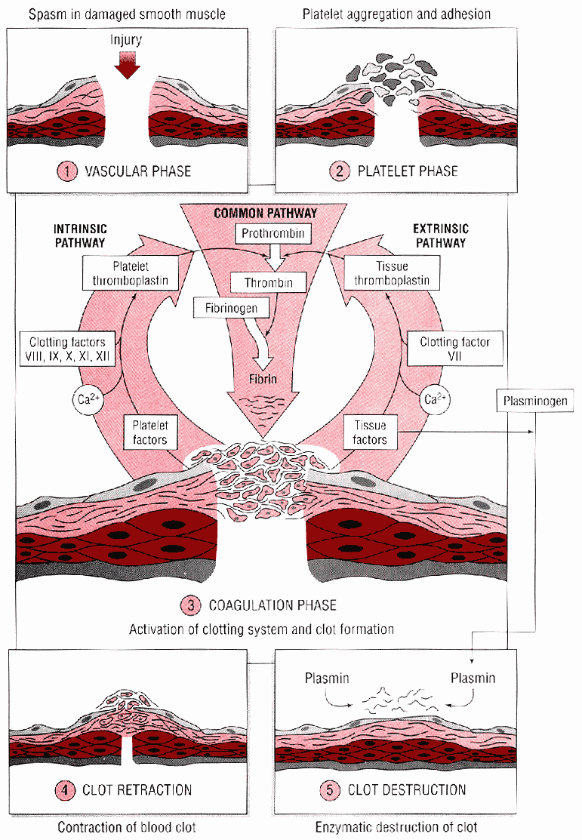
Αιμόσταση
Διαδικασία της πήξης του αίματος και η επακόλουθη διάλυση του θρόμβου η οποία συμβαίνει κατά την επιδιόρθωση του τραυματισμένου ιστού.
1) Αγγειοσυστολή→ Περιορίζει τη ροή του αίματος στην περιοχή του τραύματος.
2) Τα αιμοπετάλια ενεργοποιούνται από τη θρομβίνη και συναθροίζονται στο σημείο του τραύματος, σχηματίζοντας μια χαλαρή πλάκα από αιμοπετάλια.
3) Η πρωτεΐνη γκλομπουλίνη είναι κυρίως υπεύθυνη για τη διέγερση του σχηματισμού μιας συμπαγούς μάζας από αιμοπετάλια.
4) Τα αιμοπετάλια συσσωματώνονται όταν προσδεθούν στο κολλαγόνο που εκτίθεται από τη ρήξη του ενδοθηλιακού τοιχώματος των αγγείων.
5) Για να διασφαλιστεί η σταθερότητα του αρχικά χαλαρού καλύμματος, ένα δίχτυ γκλομπουλίνης (ονομάζεται και θρόμβος) σχηματίζει και ακινητοποιεί το κάλυμμα.
6) Ο θρόμβος πρέπει να διαλυθεί ώστε να ξαναρχίσει η πραγματική ροή αίματος για να εξακολουθήσει η επιδιόρθωση του ιστού. Η διάλυση του θρόμβου γίνεται με τη δράση της πλασμίνης.
http://www.irvingcrowley.com/cls/hemo.htm

Slide 17
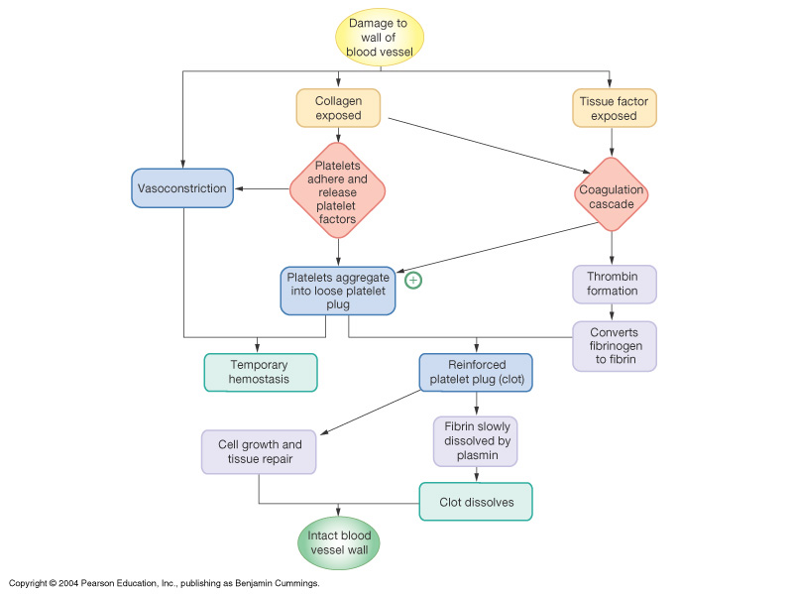
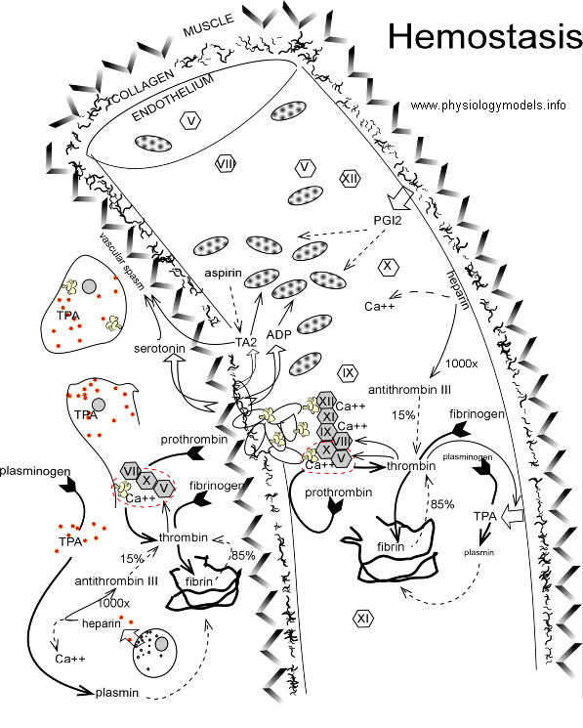
Αιμόσταση
physiologymodels.info

Slide 18
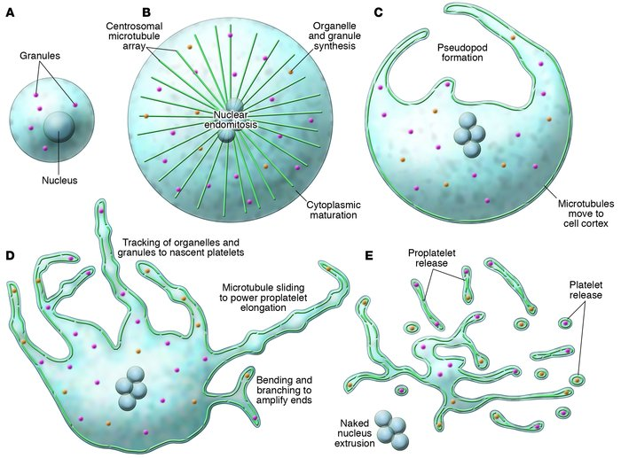
Ενεργοποίηση Αιμοπεταλίων
Τα αιμοπετάλια προσάπτονται στον ιστό για να καλύψουν την επιφάνεια που έχει πάθει ζημιά και αθροίζονται για να σχηματίσουν το προσωρινό κάλυμμα.
Διαδικασία επούλωσης του τραύματος
έκκριση μικρών ευδιάλυτων μορίων (αυξητικοί παράγοντες και κυτοκίνες, φιμπρονεκτίνες, παράγοντας von Willebrand, και μεταμορφωτικοί αυξητικοί παράγοντες βήτα (TGf-b)) από μικρούς, κυτταροπλασματικούς κόκκους
οι ουσίες αυτές είναι κολλώδεις και προσαρτώνται στον ιστό χημειοτακτικά (προσελκύοντας κύτταρα με τη βοήθεια της συγκέντρωσης που αυξομειώνεται) και/ή με μιτογενετικούς παράγοντες για λευκοκύτταρα, ενδοθηλιακά κύτταρα και ινοβλάστες
jci.org

Slide 19
Παράγοντας Von Willebrand
Μεγάλη κολλώδης γλυκοπρωτεΐνη.
Παράγεται από ενδοθηλιακά κύτταρα.
Πολυπεπτιδική αλυσίδα: 220.000 MB.
Βασική δομή: διμερής, μπορεί να έχει μέχρι και 20 συνδεδεμένα διμερή.
Συνθέτονται σε ενδοθηλιακά κύτταρα και μεγακαρυοκύτταρα.
Δομική και διεγερτική έκκριση.
Μεγάλα πολυμερή που αποθηκεύονται στα σώματα Weibel – Palade.
Λειτουργίες:
Σταθεροποίση του Παράγοντα VII
Θεμελιώδης για την προσκόλληση των αιμοπεταλίων

Slide 20
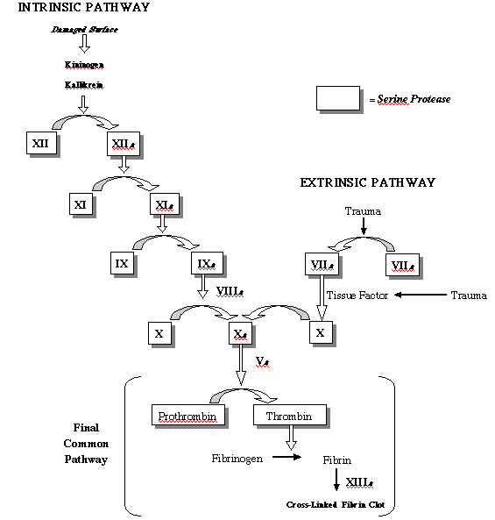
Θρομβογένεση-Καταρράκτης Πήξεως
Δύο βασικά μονοπάτια με το ίδιο τελικό προϊόν – ινογέννεση → θρόμβος αίματος.
Εσωτερικό μονοπάτι
δημιουργία θρόμβου αν δεν υπάρχει τραύμα στον ιστό
Εξωτερικό μονοπάτι
δημιουργία θρόμβου από τραυματισμό ιστού με πραγματική ρήξη αιμοφόρων αγγείων
Και τα δύο μονοπάτια είναι πολύπλοκα και περιλαμβάνουν προτεολυτικά ένζυμα που ονομάζονται παράγοντες θρόμβωσης

Slide 21
Ρύθμιση Καταρράκτη Πήξεως
Για κάθε πρωτεάση υπάρχει ένας αντίστοιχος πρωτεϊνικός αναστολέας.
Κατά τη διάρκεια της καταστροφής του ιστού τα κύτταρα του συνδετικού ιστού απελευθερώνουν ηπαρίνη, έναν πολυσακχαρίτη που ενισχύει τη δράση της αντιθρομβίνης ΙΙΙ.
Όμως, δεν είναι αποτελεσματική απέναντι στη θρομβίνη, επομένως ο ρόλος της είναι να περιορίζει τη δράση της θρομβίνης σε περιοχές μακριά από το τραύμα.

Slide 22
Ρύθμιση Καταρράκτη Πήξεως
Η θρομβίνη ξεκινάει τη δημιουργία του θρόμβου όμως επίσης ενεργοποιεί την πρωτεΐνη C.
Αυτό είναι το αρχικό βήμα που ξεδιπλώνει τον καταρράκτη της δημιουργίας θρόμβου.
Η πρωτεΐνη C είναι επίσης μια σερινική πρωτεάση. Στοχεύει τα μη ενζυμικά συνένζυμα του καταρράκτη δημιουργίας θρόμβου, παράγοντες V και VIII.
Απενεργοποιώντας τα συνένζυμα επιβραδύνεται η ανάπτυξη ενός νέου θρόμβου και σταδιακά σταματάει.
* Γενετικές ανωμαλίες στη δράση της Βιταμίνης C έχουν σαν αποτέλεσμα τη θρόμβωση.

Slide 23
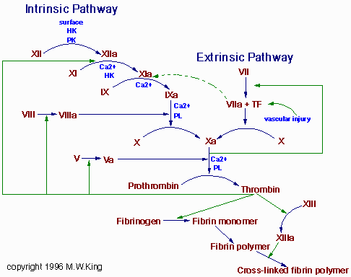
Αιμόσταση
Εσωτερικό Μονοπάτι | Εξωτερικό Μονοπάτι
μεγαλύτερο και πιο αργό παράγεται περισσότερος παράγοντας Χ | πιο γρήγορο ενισχύει το εσωτερικό μονοπάτι επιβραδύνοντας την κυκλοφορία του αίματος έξω από το αγγείο παράγοντας σε μικρή ποσότητα και γρήγορα παράγοντα Χ ολοκληρώνει τον θρόμβο επιτρέπει την επισκευή του αγγείου

Slide 24
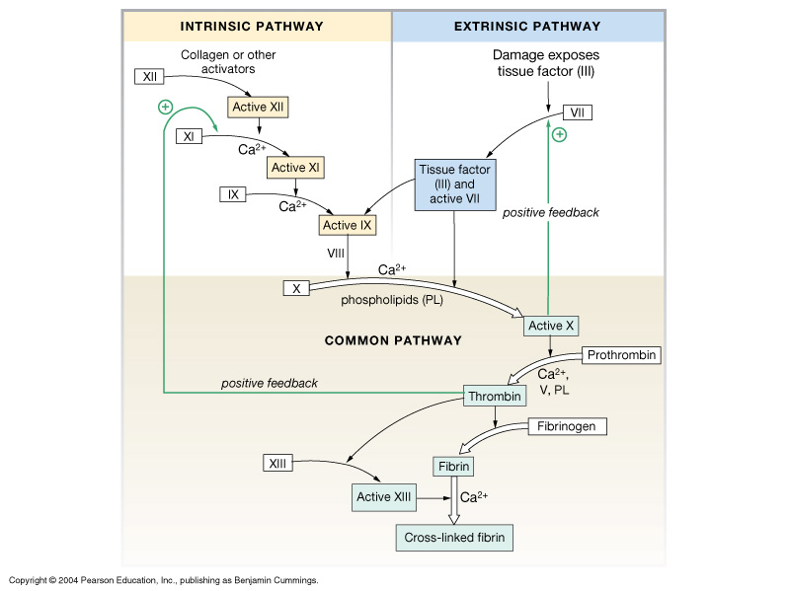
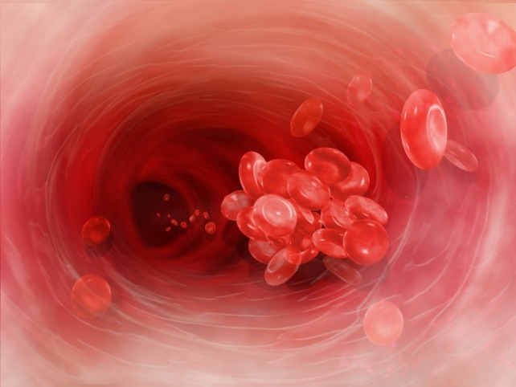
Αιμόσταση
Δημιουργία και διατήρηση του θρόμβου
Προθρομβίνη.
Ca++.
Θρομβογένεση.
Θρόμβος.
Πολυμερισμός
asiancraftinc.com/bloodclots
δημιουργία θρόμβου

Slide 25
Διάλυση Θρόμβου & Αντιπηκτικά

Slide 26
Ενεργοποίηση Συμπληρώματος
Αίμα – αλληλεπιδράσεις υλικών – απορρόφηση πρωτεϊνών
Τα σύστημα του συμπληρώματος είναι ένας πολύπλοκος καταρράκτης που συμπεριλαμβάνει 30 γλυκοπρωτεΐνες που βρίσκονται στον ορό και υποδοχείς στην επιφάνεια των κυττάρων.
Ενεργοποίηση της φλεγμονής και δράση σχετική με ανοσοποίηση
asiancraftinc.com/bloodclots

Slide 27
Παράγοντες
Κυτοκίνες και αυξητικοί παράγοντες | TGF-b | Κυτταρική Ορολογία
Αυτοκρινείς→ επηρεάζουν το κύτταρο από το οποίο απελευθερώνονται) Παρακρινείς→ επηρεάζουν τη λειτουργία παρακείμενων κυττάρων του ίδιου ή διαφορετικού φαινότυπου | Ρυθμίζει τον πολλαπλασιασμό των ινοβλαστών Ρυθμίζει τις εκκρίσεις των ινοβλαστών (κολλαγόνο, fibronectin, γλυκοσαμινογλυκάνες)→επούλωση Ρυθμίζει την αγγειογέννεση | Κοκκώδες κύτταρο: κάθε κύτταρο αίματος που έχει εμφανείς κόκκους (π.χ. φαγοκύτταρα, ηωσινόφιλα, βασόφιλα). Λευκό αιμοσφαίριο: ένα άχρωμο κύτταρο αίματος που κινείται με αμοιβαδοειδή τρόπο (π.χ. λεμφοκύτταρα, μονοκύτταρα, κοκκώδη κύτταρα). Μακροφάγα: μεγάλα φαγοκυτταρικά μονοπύρηνα κύτταρα.

Slide 28
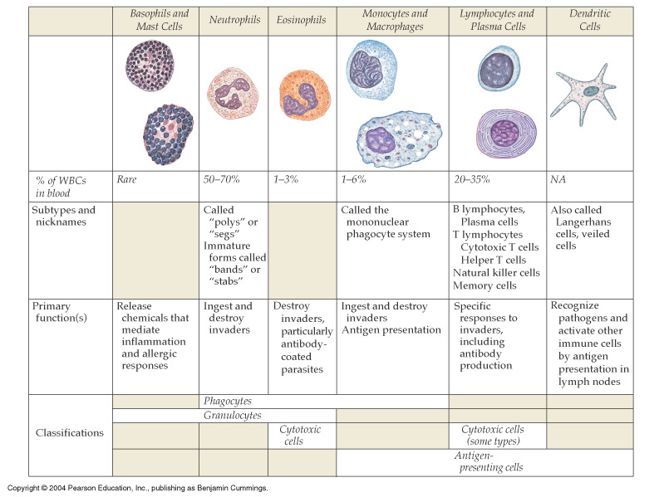
Σημαντικότερα Κύτταρα και ο Ρόλος τους
Patric Tresco, Biomaterials course, University of Utah

Slide 29
Φλεγμονή
Κλινική Εκδήλωση
Ερυθρότητα , πρήξιμο, πόνος, αύξηση θερμοκρασίας.
Γιατί κοκκίνισμα; Ερυθρά αιμοσφαίρια.
Γιατί πρήξιμο; Διαπερατότητα:
διαφορά πίεσης μεταξύ τριχοειδών αγγείων και εξωτερικού ιστού
πυκνό ενδοθήλιο → πολύ αργή κυκλοφορία νερού και μικρών μορίων στον παρακείμενο ιστό.
Φυσιολογικά: τα λεμφαγγεία απορροφούν υγρό διατηρώντας σταθερό τον όγκο του ιστού.
Φλεγμονή: η διαπερατότητα αυξάνεται και περνούν στον ιστό και μεγαλύτερα μόρια
αυξημένη ροή υγρού που δεν μπορεί να εξισορροπηθεί από το λεμφικό σύστημα

Slide 30
Οξεία Φλεγμονή
Διαρκεί από λεπτά μέχρι μέρες ανάλογα με το τραύμα
Αρχικά στάδια
ταχεία διεύρυνση τοπικών τριχοειδών αγγείων
αύξηση στην διαπερατότητα του τοιχώματος του ενδοθηλίου
Διεύρυνση
παράγοντας θρόμβωσης (ΧΙΙ) ξένων πρωτεϊνών και υλικών
Η διαστολή οδηγεί σε αύξηση της εισροής αίματος μέσω των τοιχωμάτων των τριχοειδών αγγείων:
διαρροή πλάσματος μέσω των τοιχωμάτων των τριχοειδών αγγείων
τα αιμοπετάλια και τα ερυθρά αιμοσφαίρα γίνονται κολλώδη
η ροή του αίματος γίνεται πιο αργή και πηκτή

Slide 31
Αποτελέσματα Οξείας Φλεγμονής
Περιορισμένη καταστροφή ιστού ή φλεγμονή ήπιας μορφής.
Σε ιστό με μεγάλη ικανότητα αναγέννησης:
Αφαίρεση χημικών μεσολαβητών
Κανονικοποίηση της αγγειακής διαπερατότητας
Σταμάτημα της μετανάστευσης των λευκοκυττάρων
Διοχέτευση λέμφου (καθαρίζει το οίδημα, τα κύτταρα και τον κατεστραμμένο ιστό)
Ουλή ή ίνωση
Δημιουργία οιδήματος
Σταδιακή εμφάνιση χρόνιας φλεγμονής

Slide 32
Χρόνια Φλεγμονή
Τα μακροφάγα παράγουν έναν μεγάλο αριθμό βιολογικά ενεργών προϊόντων:
πρωτεάσες
χημειοτακτικοί παράγοντες
παράγοντες πήξεως
αυξητικούς παράγοντες
κυτοκίνες
Οι αυξητικοί παράγοντες (π.χ. PDGF, FGF, TGF-b, IL-1, TNF, VEGF) είναι απαραίτητοι για:
ανάπτυξη των ινοβλαστών και αιμοφόρων
αναγέννηση επιθηλιακών κυττάρων:
διέγερση της παραγωγής ποικιλίας κυττάρων,
έναρξη κυτταρικής μετανάστευσης και διαφοροποίησης,
ανασχηματισμό ιστού και θεραπεία τραυμάτων
Ανθεκτικά σώματα που προκαλούν φλεγμονή όπως ξένα υλικά ή βιοϋλικά οδηγούν σε χρόνια φλεγμονή:
χημικές και φυσικές ιδιότητες των βιουλικών
κίνηση στο σημείο του εμφυτεύματος
περιορισμός στο σημείο του εμφυτεύματος

Slide 33
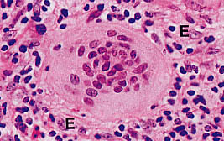
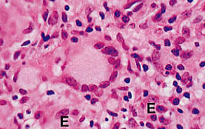
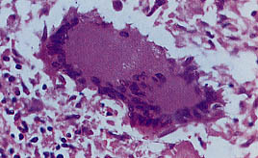
Αντίδραση σε ξένο σώμα
Αποτελείται από:
Πολυπύρηνα ξένα σώματα με γιγαντιαία κύτταρα
Μακροφάγα
Ινοβλάστες
Τριχοειδή αγγεία
Τα πολυπύρηνα γιγαντιαία κύτταρα των ξένων σωμάτων δημιουργούνται πάνω σε συνονθυλεύματα μακροφάγων
Γιγάντια κύτταρα ξένων σωμάτων
εκατοντάδες μακροφάγα και μονοκύτταρα
Patric Tresco, Biomaterials course, University of Utah

Slide 34
Αντίδραση σε ξένο σώμα
Εξαρτάται από τη γεωμετρία και τη μορφή του εμφυτεύματος
Επίπεδες και λείες επιφάνειες (π.χ. προσθετικά μέλη στις επεμβάσεις στήθους)
αποτελείται από ένα επίπεδο μακροφάγων με πάχος ένα ή δυο κύτταρα
Σχετικά ανώμαλες επιφάνειες (π.χ. αυτές που βρίσκονται στις εξωτερικές επιφάνειες των τεχνητών αγγείων)
αποτελείται από πολλαπλά επίπεδα από μακροφάγα και γιγάντια κύτταρα ξένου σώματος στην επιφάνεια
Ανώμαλες επιφάνειες (π.χ. υλικά τύπου υφάσματος)
αποτελείται από μακροφάγα και γιγάντια κύτταρα ξένων σωμάτων με διαφορετικούς τύπους κοκκώδους ιστού
αποτελείται κυρίως από μακροφάγα και γιγάντια κύτταρα ξένου σώματος
μπορεί να παραμείνει στο σημείο αλληλεπίδρασης του ιστού με το εμφύτευμα για όλη τη διάρκεια ζωής του εμφυτεύματος
περικλείεται από ινώδη ιστό που απομονώνει το εμφύτευμα από το περιβάλλον του τοπικού ιστού
Δεν είναι γνωστό αν παραμένουν ενεργοποιημένα όταν απελευθερώσουν το λυσοσωμικό περιεχόμενό τους ή απενεργοποιούνται.

Slide 35
Δημιουργία ινώδους σάκου
Τελικό στάδιο της θεραπείας.
Συμβαίνει >4 εβδομάδες μετά την εμφύτευση.
Περίβλημα ινώδους ιστού:
πλεγμένοι ινοβλάστες,
μικρός αριθμός από μακροφάγα.
Η παρουσία φαγοκυττάρων αίματος προϋποθέτει την ύπαρξη φλεγμονής.
Η παρουσία μακροφάγων προϋποθέτει την παραγωγή μικρών σωματιδίων που προέρχονται από διάβρωση, αποπολυμερισμό, διάλυση ή φθορά.
Η παρουσία λεμφοκυττάρων υποδηλώνει εξειδικευμένη ανοσολογική απάντηση.

Slide 36
Δημιουργία ινώδους σάκου
Το πάχος του σάκου εξαρτάται από το ρυθμό έγχυσης του υλικού:
μέταλλα τα οποία διαβρώνονται ελεύθερα
πολυμερή με διηθητά μέρη
Το πάχος του σάκου θα αυξάνεται με τη σχετική κίνηση μεταξύ του εμφυτεύματος και του ιστού.
Σχήμα του εμφυτεύματος
ο σάκος θα είναι παχύτερος πάνω από αιχμηρές επιφάνειες

Slide 37
Πιθανές εκβάσεις για ένα εμφύτευμα
Αναρρόφηση
εμφύτευμα αναρροφούμενο→ σταδιακά παίρνει τη μορφή μιας ουλής
εμφύτευμα προσαρτημένο σε οστό→ μπορεί να εξαφανιστεί τελείως
Ενσωμάτωση
εμφανίζεται σπάνια, πολύ καλή προσέγγιση του περιβάλλοντος ιστού από το εμφύτευμα χωρίς να παρεμβάλλεται σάκος ινώδους ιστού.
Δημιουργία σάκου ινώδους ιστού: η συχνότερη αντίδραση

Slide 38
Βιβλιογραφικές αναφορές
J. Park and R.S. Lakes, Biomaterials an Introduction, 3rd Edition, Springer, New York, 2007.
B.D. Ratner, A.S. Hoffman, Biomaterials Science, 2nd Edition: An Introduction to Materials in Medicine, Elsevier Academic Press, San Diego, 2004.
Biomaterials, Edited by J.Y. Wang and J.D. Bronzino, CRC Press, Boca Raton, 2007.
Patric Tresco, Biomaterials course, University of Utah
Materials Science and Engineering - An Introduction, 4th Ed,WD Callister, Jr.
www.natural-health-information-centre.com.
www.physiologymodels.info.
www.jci.org.
www.asiancraftic.com/bloodclots.
www.aacc.org

